Slide 1
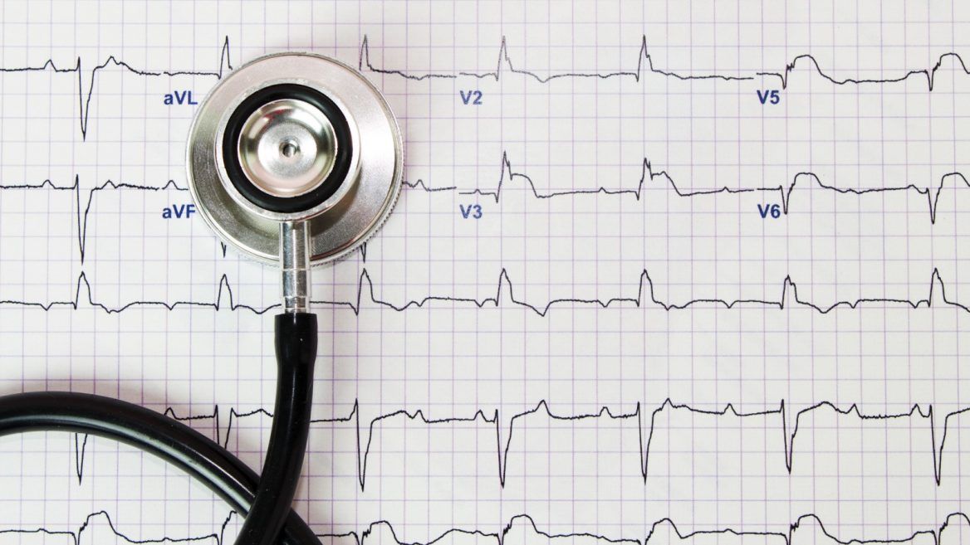
Каждый год 6 июля врачи-кардиологи по всему миру отмечают профессиональный праздник - День кардиолога. Этот праздник позволяет привлечь внимание к серьезной проблеме сердечно-сосудистых заболеваний и подчеркнуть важность заботы о здоровье сердца. Сердечно-сосудистые заболевания, такие как: ишемическая болезнь сердца, артериальная гипертензия, инсульты и т. д. являются одной из основных причин смерти по всему миру.

Slide 2
Кардиолог — это врач, который диагностирует, лечит и назначает необходимые профилактические меры касательно различных заболеваний сердечной мышцы и сосудов.

Slide 3
Какие болезни лечит врач-кардиолог:
Ишемические поражения сердца;
Пороки (приобретенные с годами или обнаруженные с рождения);
Стенокардия (боль в груди, вызванная сужением коронарных артерий);
Аритмии, например, фибрилляция предсердий (нерегулярное сердцебиение);
Кардиомиопатия (болезнь сердечной мышцы) с сердечной недостаточностью;
Тромбоз коронарной артерии или инфаркт миокарда (сердечный приступ), часто связанный с гипертонией и высоким уровнем холестерина;
Заболевания артерий (атеросклероз, артериит) и аневризмы аорты;
Поражения мышц сердца, которые возникают на фоне воспалений разных участков (кардиты);
тромбозы и тромбофлебиты.
Также врачи-кардиологи занимаются лечением пациентов, которые перенесли инфаркт миокарда, инсульты. Они консультируют относительно хирургии сердца, ангиопластики и стентировании.

Slide 4
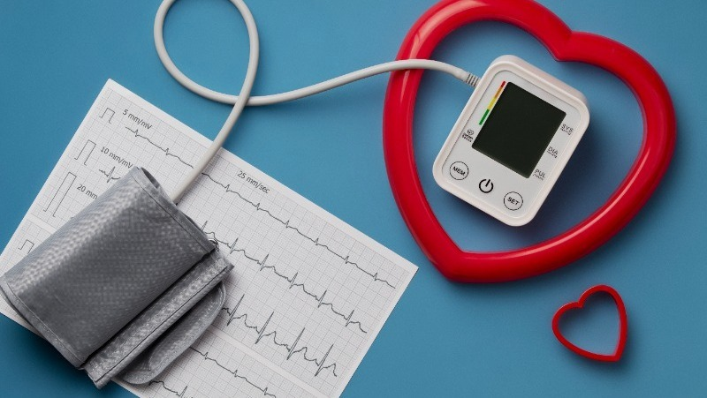

Slide 5
Профессия врача-кардиолога крайне важна: такие специалисты ежедневно делают большое количество кардиограмм, своевременно выявляют болезни и назначают препараты для поддержания деятельности сердечной мышцы.
Сердечно-сосудистая система играет важную роль в обеспечении жизненно важных функций человека. Она обеспечивает движение крови по артериям и венам и осуществляет кровоснабжение всех органов и тканей, доставляя к ним кислород и питательные вещества, а также выводит продукты обмена.

Slide 6
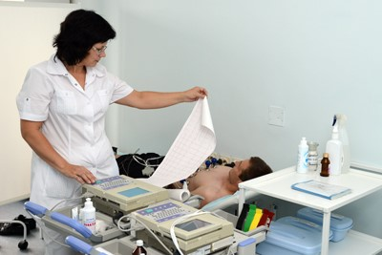

Slide 7
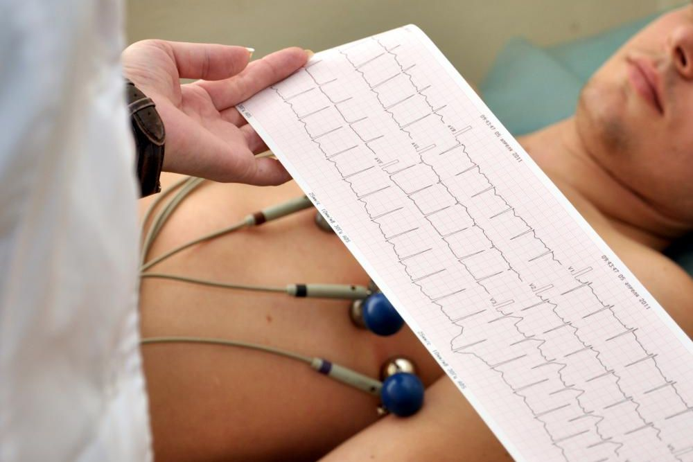

Slide 8
Учитывая то, что кардиолог лечит наиболее важный орган человека, от работы которого зависит жизнеспособность всего организма, он несет очень большую ответственность перед пациентами и должен обладать высоким уровнем знаний, постоянно совершенствовать свои навыки и знания.

Slide 10
Кардиологи называют несколько факторов риска развития сердечно-сосудистых заболеваний. К основным из них относятся: малоподвижность, курение, ожирение, эмоциональное напряжение, употребление чрезмерного количества соли, алкоголя, неправильное питание. Все эти причины приводят к увеличению нагрузки на сердце и сосуды.

Slide 11
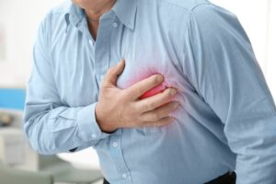
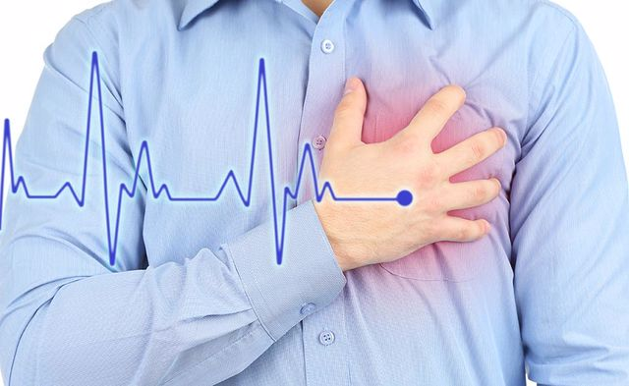
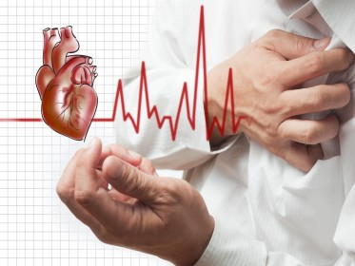
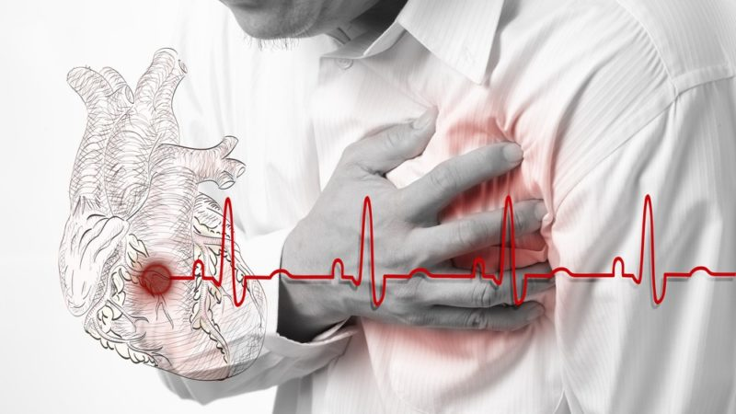

Slide 12
Важность и значение труда кардиологов невозможно переоценить, ведь, по статистике Всемирной организации здравоохранения (ВОЗ), сердечно-сосудистые заболевания являются основной причиной смертности во всем мире.

Slide 13
Кардиология - одна из самых изученных отраслей медицины. Благодаря этому, существует множество методов диагностики, лечения и профилактики сердечно-сосудистых заболеваний!
Профилактика любых заболеваний проработана, на государственном уровне, с раннего детства! Правильное питание в садах и школах, физическая активность, профилактические осмотры врачей.
Взрослые люди сами несут ответственность за свое здоровье. И часто забывают про профилактику. Так много говорят о сердце, никому не будет лишним проверить, как оно себя чувствует. Дарите внимание своему сердцу не только на словах!

Slide 15
COVID-19 вовсе ухудшил ситуацию. Доказано, что новая коронавирусная инфекция дает осложнение на сердце и сосуды человека, причем подобные осложнения затрагивают и пациентов, которые ранее не страдали заболеваниями сердечно-сосудистой системы. «По данным углубленной диспансеризации, которую проходят люди, перенесшие COVID-19, наиболее часто отмечаются сердечно сосудистые заболевания»

Slide 17
Кардиология - одна из очень интересных, таинственных наук в истории медицины. История кардиологии насчитывает уже пару тысяч лет. На протяжении очень многих веков функция сосудов и самого сердца была одной из больших загадок, на разгадывание которой ушло очень много сил и времени. Однако кардиология намного моложе других сфер медицины, так как напрямую связана с развитием научно-технического прогресса. Лишь в последней четверти XIX века кардиология начала формироваться как одна из научных клинических дисциплин.

Slide 18
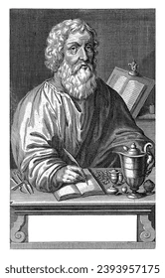
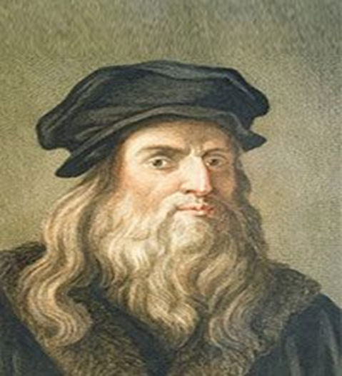
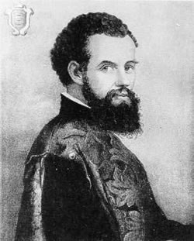
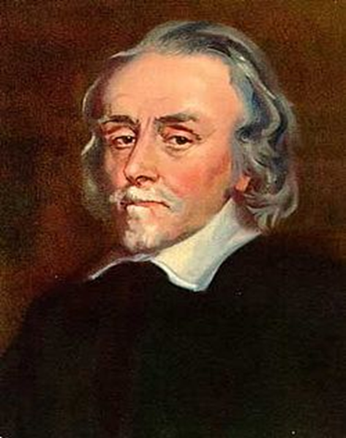
Свой вклад в развитие кардиологии внесли Гиппократ, Леонардо да Винчи, Андреас Везалий и Уильям Гарвей, который первым экспериментально доказал, что кровь в венах движется в одном направлении и математически рассчитал, что весь объём крови проходит через сердце за 1,5-2 минуты, а в течение 30 минут главный «насос» организма перекачивает количество крови, равное весу тела.

Slide 19
История кардиологии:
Первые попытки выяснить, как работает сердце, были сделаны ещё в античности, и с тех пор развитие кардиологии не останавливалось.
Первое документальное описание работы сердца и сосудов содержится в т.н. папирусе Эберса (около 1500 г. до н.э.). Это своего рода медицинский справочник древнеегипетских врачей, содержащий массу информации о заболеваниях, методах их лечения, препаратах и т. д. Одна из его глав посвящена строению и работе сердечно-сосудистой системы. Хотя авторы этого сочинения приписывали сердцу больше функций, чем оно выполняет на самом деле, они уже понимали структуру и общие принципы работы системы.

Slide 20
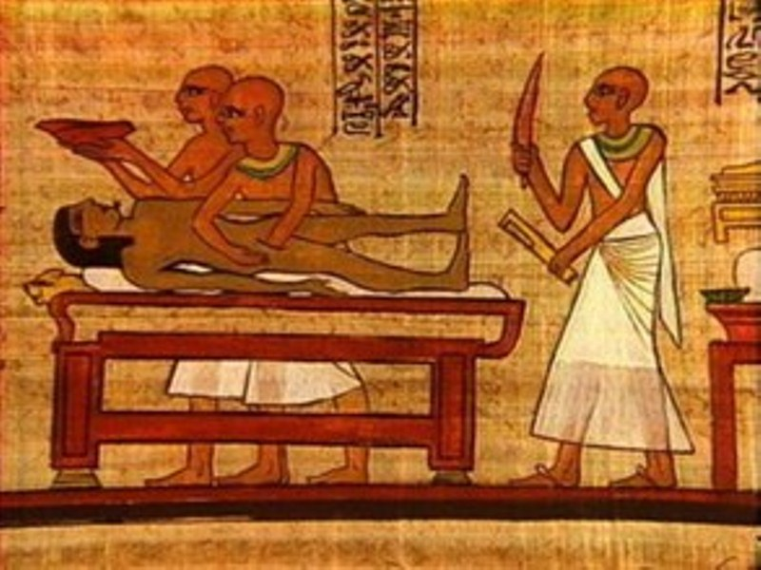

Slide 21
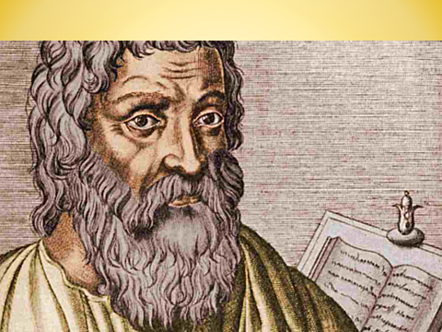
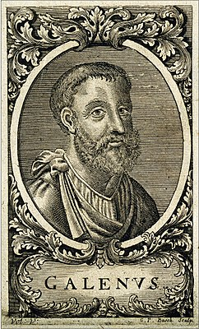
В V веке до н. э. древнегреческий врач и философ Гиппократ впервые описал строение сердца и предложил считать его мышечным органом.
Настоящей революцией в кардиологии стало учение Клавдия Галена. Теория этого римского врача, жившего во II веке до н. э., гласила, что центром кровеносной системы организма является печень: образованная здесь кровь разносится по телу и ее поглощают органы, а затем печень вырабатывает новую порцию. Интересно, что эта схема в научном мире прижилась и опровергли её только в XVII веке.

Slide 22
Весь XX век продолжался взлет кардиологии. Врачи научились выполнять сложнейшие операции на сердце: менять клапаны, вживлять устройства стимуляции сердца, электрокардиостимуляторы, осуществлять даже пересадку сердца. Синтезированы лекарства, избирательно действующие на определенные участки сердца и сосудов. Появились и разрабатываются методики выращивания искусственного сердца, клапанов, артерий и вен.
Но, несмотря на такие достижения, есть еще очень много нерешенных вопросов и проблем. Что будет дальше - покажет время.

Slide 24
Как же избежать болезней сердца? Существует ряд универсальных рекомендаций, способствующих снижению риска возникновения болезней сердечно-сосудистой системы в любом возрасте. Это простые действия, которые окажут благоприятное влияние не только на сердце, но на весь организм и общее самочувствие в целом.

Slide 25
1. Следите за своим питанием. Стремитесь к сокращению в своем рационе быстрых углеводов, соли, мучного, сладкого и жареного. Фаст-фуд и прочая нездоровая пища оказывают негативное влияние на печень и сосуды, из-за чего с возрастом опасность появления проблем с сердцем усиливается. Стремитесь к сбалансированному питанию — не стоит увлекаться потреблением одних и тех же продуктов. Контролируйте количество потребляемой пищи — переедание также оказывает негативное влияние на организм.
.
«Нужно включать в рацион больше продуктов растительного происхождения, овощей и фруктов. Меньше употреблять продуктов, которые содержат избыточное количество холестерина и углеводов»

Slide 28
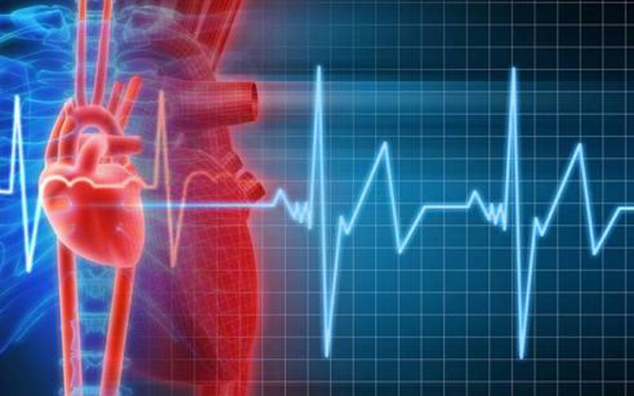
2. Регулярно занимайтесь спортом. Для профилактики болезней сердца и сосудов требуются физические нагрузки, сердце — как и любые мышцы — требует тренировки. Начните с ежедневной зарядки и постепенно увеличивайте нагрузку. Ежедневные тренировки также помогут сбросить лишний вес, увеличивающий нагрузку на сердце. Будьте спортивным ориентиром для своих детей.

Slide 29
При составлении распорядка дня особенно важно определить сроки и продолжительность активного и пассивного отдыха. Регулярные занятия физическими упражнениями и спортом, утренняя зарядка, физкультминутки, прогулки, туризм наиболее способствуют оздоровлению организма. В процессе систематических занятий физическими упражнениями не только укрепляется здоровье, но и улучшаются самочувствие и настроение, проявляется чувство бодрости, жизнерадостности.

Slide 31
3. Высыпайтесь и урегулируйте режим сна . Недосыпание может серьезно сказаться на здоровье, привести к гипертонии или сердечному приступу. Старайтесь ложиться и вставать в одно и то же время, откажитесь от просмотра телевизора и пролистывания ленты социальных сетей перед сном.
4. Откажитесь от вредных привычек. Злоупотребление алкоголем и курение увеличивают риск возникновения сердечно-сосудистых заболеваний, а также оказывают общее негативное воздействие на организм, поэтому от них лучше отказаться вовсе.

Slide 33
5. Учитесь справляться со стрессом. Хронические стрессы и краткосрочные сильные нервные потрясения увеличивают риск возникновения ишемической болезни сердца или сердечного приступа. Избежать стресса в повседневной жизни невозможно, но научиться справляться с ним — вполне реально. На помощь приходят медитация, дыхательные упражнения, йога и другие техники релаксации.
Своевременное обнаружение и лечение сердечно-сосудистых заболевания, залог здоровой, продуктивной и долгой жизни.

Slide 35
В век проблем, негатива и стрессов
Нам без Вас невозможно прожить,
Ведь всё больше сердечных болезней
Кардиолог берётся лечить.
Поздравляем с Днём профессиональным,
И сердца благодарно стучат:
Мы Вас ценим за Ваше терпение,
Ваши ум, доброту и талант!

Slide 37
Литература по кардиологии:

Slide 38
616.12
К219
Кардиология : национальное руководство / под ред. Ю. Н. Беленкова, Р. Г. Оганова. - Москва : ГЭОТАР-Медиа, 2008. - 1232 с.

Slide 39
616.1
Л34
Левайн, Гленн Н.
Секреты кардиологии / Гленн Н. Левайн ; пер. с англ. под ред. С. Н. Терещенко. - 2-е изд. - Москва : МЕДпресс-информ, 2014. - 542 с.

Slide 40
616.1-07
Г517
Гитун, Татьяна Васильевна.
Диагностический справочник кардиолога / Т. В. Гитун. - Москва : АСТ, 2007. - 509 с.

Slide 41
616.12-085.22
С532
Снежицкий, Виктор Александрович.
Фармакотерапия в кардиологии : [пособие для врачей] / В. А. Снежицкий ; М-во здравоохранения Респ. Беларусь, УО "Гродн. гос. мед. цн-т", Каф. госпитальной терапии. - Изд. 2-е, перераб. и доп. - Гродно : Ламарк, 2010. - 355 с.

Slide 42
616.1
Г672
Горбачев, Владимир Васильевич.
Недостаточность кровообращения / В. В. Горбачев. - Минск : Вышэйшая школа, 1999. - 560 с.

Slide 43
616.1-036.11-07-08
В676
Волков, Виолен Степанович.
Экстренная диагностика и лечение в неотложной кардиологии : руководство для врачей / В. С. Волков. - Москва : МИА, 2010. - 333 с.

Slide 44
616.1-07(075.9)
Г703
Горохова, Светлана Георгиевна.
Диагноз при сердечно-сосудистых заболеваниях : формулировка, классификации : практ. рук. : учеб. пособие для системы послевузовского проф. образования врачей : рек. УМО по мед. и фарм. образованию вузов России / С. Г. Горохова ; под ред. И. Н. Денисова. - 2-е изд, испр. и доп. - Москва : ГЭОТАР-Медиа, 2010. - 201 с.

Slide 45
616.1-08
Н528
Неотложная кардиология : руководство для врачей / под ред. А. Л. Сыркина ; [кол. авт.: Андреев Денис Анатольевич и др.]. - 2-е изд., перераб. и доп. - Москва : МИА, 2015. - 445, [1] с.

